Slide 1
dr. Gaál-Szabó Zsuzsanna 2017 – A változatosság éve
Szigetelésdiagnosztikai Konferencia, 2017
zsuzsagsz@gmail.com

Slide 2
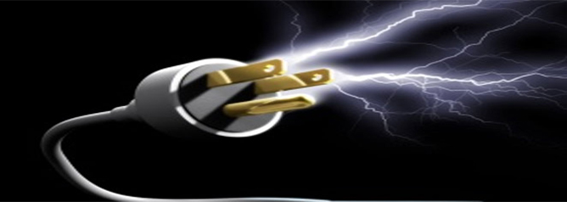
Villamos helyszíni diagnosztika
Laboratóriumi diagnosztika
olaj
papír
huzal
olajkezelés
rutin
Kísérletes, fejlesztő munka
Helyszíni karbantartás műszaki felügyelete

Slide 3
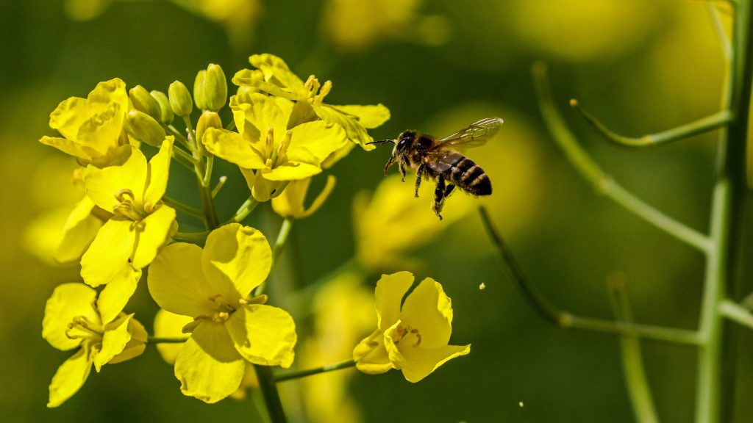
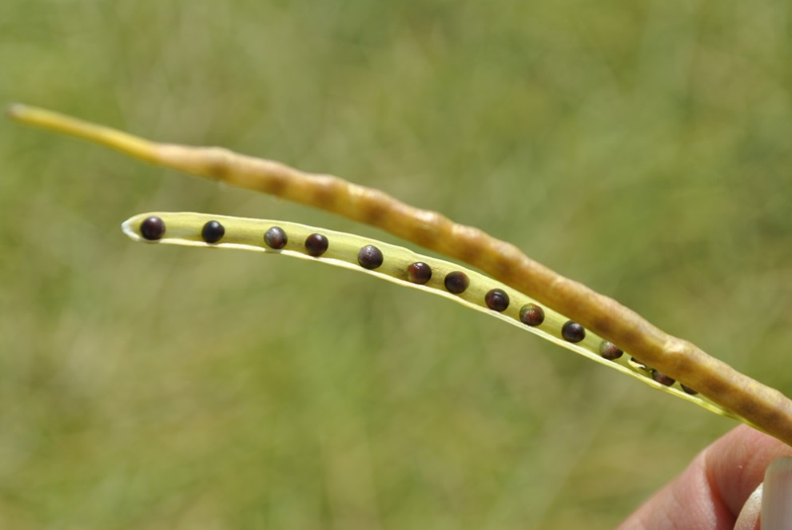
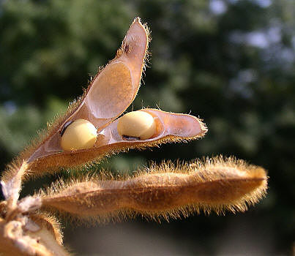
A növényi olajok éve

Slide 4
Oxidációgátló adalék
2,6-ditercierbutil—parakrezol DBPC
2,6-ditercierbutil-metilfenol
butil-hidroxi-toluol BHT
E-321

Slide 5
 | DBPC
MOL TO 40A | + | tip: 0,4%
Nytro 10X | + | max 0,3 tipikus: <0,3%
Nytro 10XN | + | max 0,3 tipikus: <0,3%
Nytro Libra | -
Nytro Lyra X | + | <0,4% tipikus: 0,38%
Nytro Taurus | -
DuPont Nomex 970 FLD | + | 0,25 - 2,5% <0,5%
Midel 7131 | -
FR3 (nat észter) | + | antioxidans adalék: < 1,0%
Midel eN 1215 szója | + | <0,15% adalékot tartalmaz, ami kereskedelmi titok
Midel eN 1204 repce | + | <0,15% adalékot tartalmaz, ami kereskedelmi titok

Slide 6
Sütemény-keverékek (max. 200 mg/kg = 0,02%)
Gabonaalapú snack-ek (max. 200 mg/kg = 0,02%)
Levesporok, fűszerkeverékek (max. 200 mg/kg = 0,02%)
Ételízesítők (max. 200 mg/kg = 0,02%)
Rágógumi (max. 400 mg/kg = 0,04%)
Zsírok (max. 100 mg/kg = 0,01%)
Étrend kiegészítők (max. 400 mg/kg = 0,04%)

Slide 7
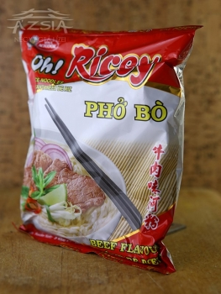
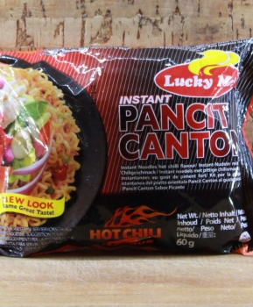
DBPC oxidációgátlót tartalmaznak

Slide 8
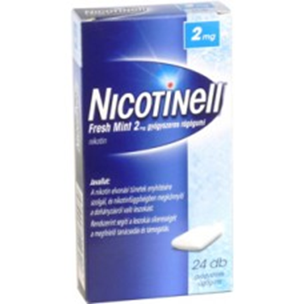
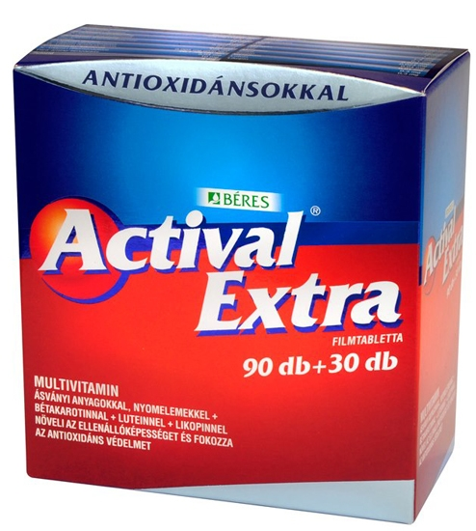
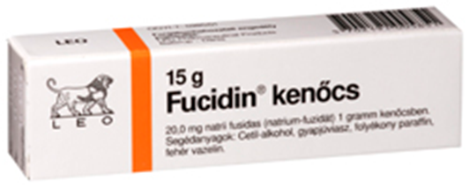
DBPC oxidációgátlót tartalmaznak

Slide 9
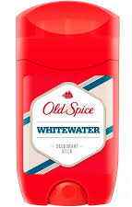
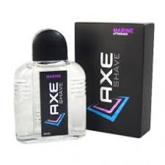
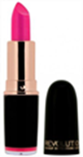
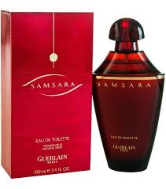
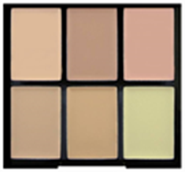
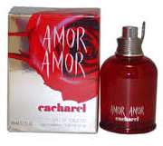
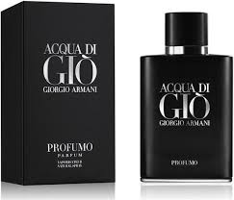
DBPC oxidációgátlót tartalmaznak

Slide 10
A szélsőségek éve

Slide 11
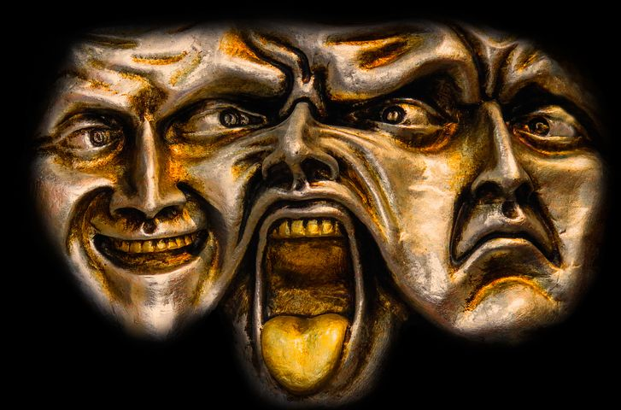
Új olaj
Test | Standard | Unit | Measured value | Limit
 |  |  |  | ∗∗unused
Breakdown voltage | MSZ EN 60156:2000 | kV | 76 | min 30
Dielectric dissipation factor | MSZ EN 60247:2004 |  | 0,0013 | max 0,0050
Density at 20°C | MSZ EN ISO 3675:2000 | kg/m³ | 873,1 | max 895
Neutralization number | MSZ EN 62021-2:2007 | mg KOH/g | <0,01 | max 0,01
Interfacial tension | ASTM D971:2012 | mN/m | 44,9
Water content | MSZ EN 60814:2000 | mg/kg | 9,9 (at 20°C) | max 30
Colour ∗ | lab. made colour range |  | 0
Appearance | MSZ EN 60296:2012 |  | clear, free from water and suspended matter and sediment
Phenol type inhibitor content | MSZ-09-0209-85 withdrawn standard | m/m % | 0,3

Slide 12
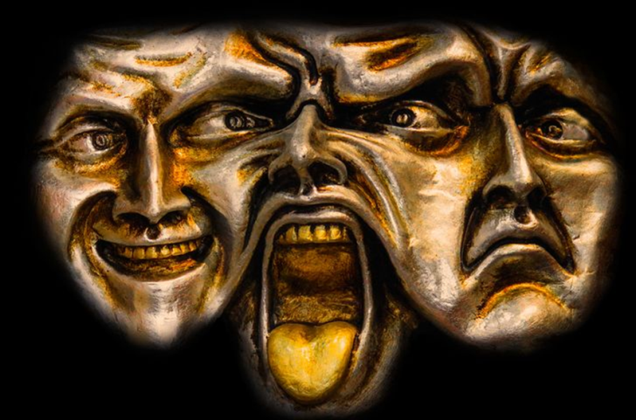
10/0,4 kV
Vizsgált jellemző | Szabvány | Mérték-egység | Vizsgálati eredmény |  |  |  |  |  | Határ-érték ∗∗
Átütési feszülts. (átütési szilárds.) | MSZ EN 60156:2000 | kV kV/cm | 37 148 | 24 96 | 51 204 | 33 132 | 30 120 | 32 128 | >30
Dielektromos veszteségi tény. | MSZ EN 60247:2004 |  | 0,0909 | 0,0311 | 0,0420 | 0,1099 | 0,6206 | 0,6541 | <0,50
Sűrűség 20°C-on | MSZ EN ISO 3675:2000 | kg/m³ | 889,1 | 865,3 | 884,2 | 886,5 | 888,1 | 885,8
Semlegesítési szám | MSZ EN 62021-2:2007 | mg KOH/g | 0,34 | 0,05 | 0,10 | 0,29 | 0,30 | 0,26 | <0,3
Határfelületi feszültség | ASTM D971:2012 | mN/m | 8,6 | 18,1 | 10,2 | 7,8 | 7,4 | 7,4 | >22
Víztartalom | MSZ EN 60814:2000 | mg/kg | 44,2 (50°C-on) | 64,5 (50°C-on) | 38,7 (45°C-on) | 42,9 (65°C-on) | 49,0 (60°C-on) | 50,3 (55°C-on) | <40 transzf. működési hőmérs.-n
Szín∗ | Saját készítésű színskála |  | 6 | 4-5 | 3-4 | 6 | 6 | 6
Külső | MSZ EN 60296:2012 |  | - | üveg al-ján víz-cseppek | Látható szennyeződést, szabad vizet nem tartalmaz
Fenol típusú inhibítor tart. | MSZ-09-0209-85 | tömeg % | <0,05 | 0,05 | <0,05 | <0,05 | <0,05 | <0,05

Slide 13
10/0,4 kV
Vizsgált jellemző | Mérték-egység | Vizsgálati eredmény |  |  |  |  |  |  |  |  |  | Határér-ték ∗∗
Átütési feszültség Átütési szilárdság | kV kV/cm | 20 80 | 22 88 | 17 68 | 20 80 | 18 72 | 17 68 | 28 112 | 24 96 | 26 104 | 23 92 | >30
Dielektromos veszteségi tényező |  | >1 | >1 | 0,5387 | 0,8781 | 0,5002 | >1 | 0,8518 | 0,5523 | 0,7425 | 0,7685 | <0,50
Sűrűség 20°C-on | kg/m³ | 871,2 | 873,4 | 872,1 | 865,2 | 869,4 | 872,5 | 875,5 | 879,1 | 876,1 | 874,2
Semlegesítési szám | mg KOH/g | 0,15 | 0,15 | 0,12 | 0,12 | 0,12 | 0,18 | 0,17 | 0,16 | 0,15 | 0,14 | <0,3
Határfelületi feszültség | mN/m | 7,0 14,7 | 7,0 18,4 | 6,9 16,8 | 17,3 | 17,8 | 14,9 | 15,1 | 14,6 | 18,0 | 18,2 | >22
Víztartalom | mg/kg | 176,7 (24°C-on) | 159,2 (29°C-on) | 92,1 (42°C-on) | 154,6 (30°C-on) | 98,3 (25°C-on) | 139,0 (27°C-on) | 121,1 (28°C-on) | 88,7 (20°C-on) | 123,5 (28°C-on) | 129,5 (40°C-on) | <40 a működé-si hőmérs.-én
Szín∗ |  | 4 | 4 | 4 | 3 | 3 | 4 | 4 | 4 | 3 | 3
Külső |  | szálas, ülepedő részecskék látszanak
Fenol típusú inhibítor tart. | tömeg % | 0,1 | 0,1 | 0,1 | 0,1 | 0,1 | 0,1 | 0,1 | 0,1 | 0,1 | 0,1

Slide 14
Fémszennyezés?
Kihívások éve

Slide 15
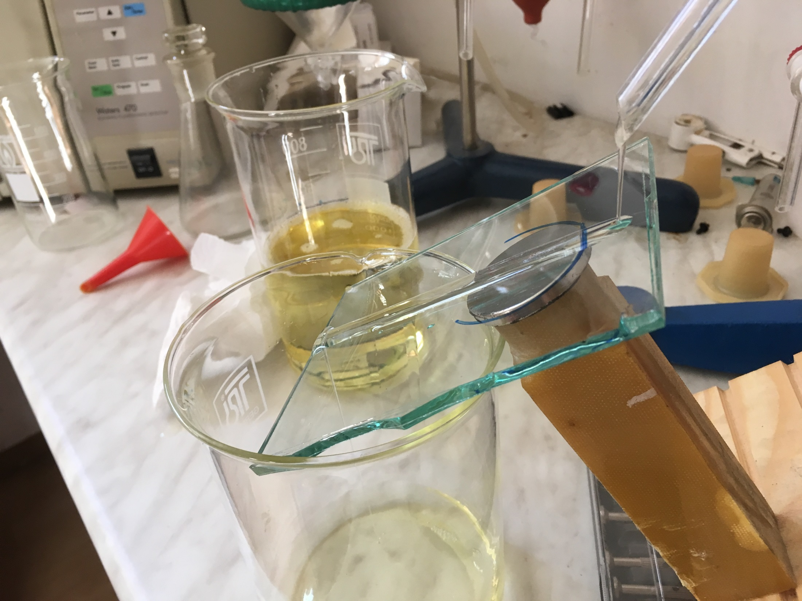
Neodímium mágnes

Slide 16
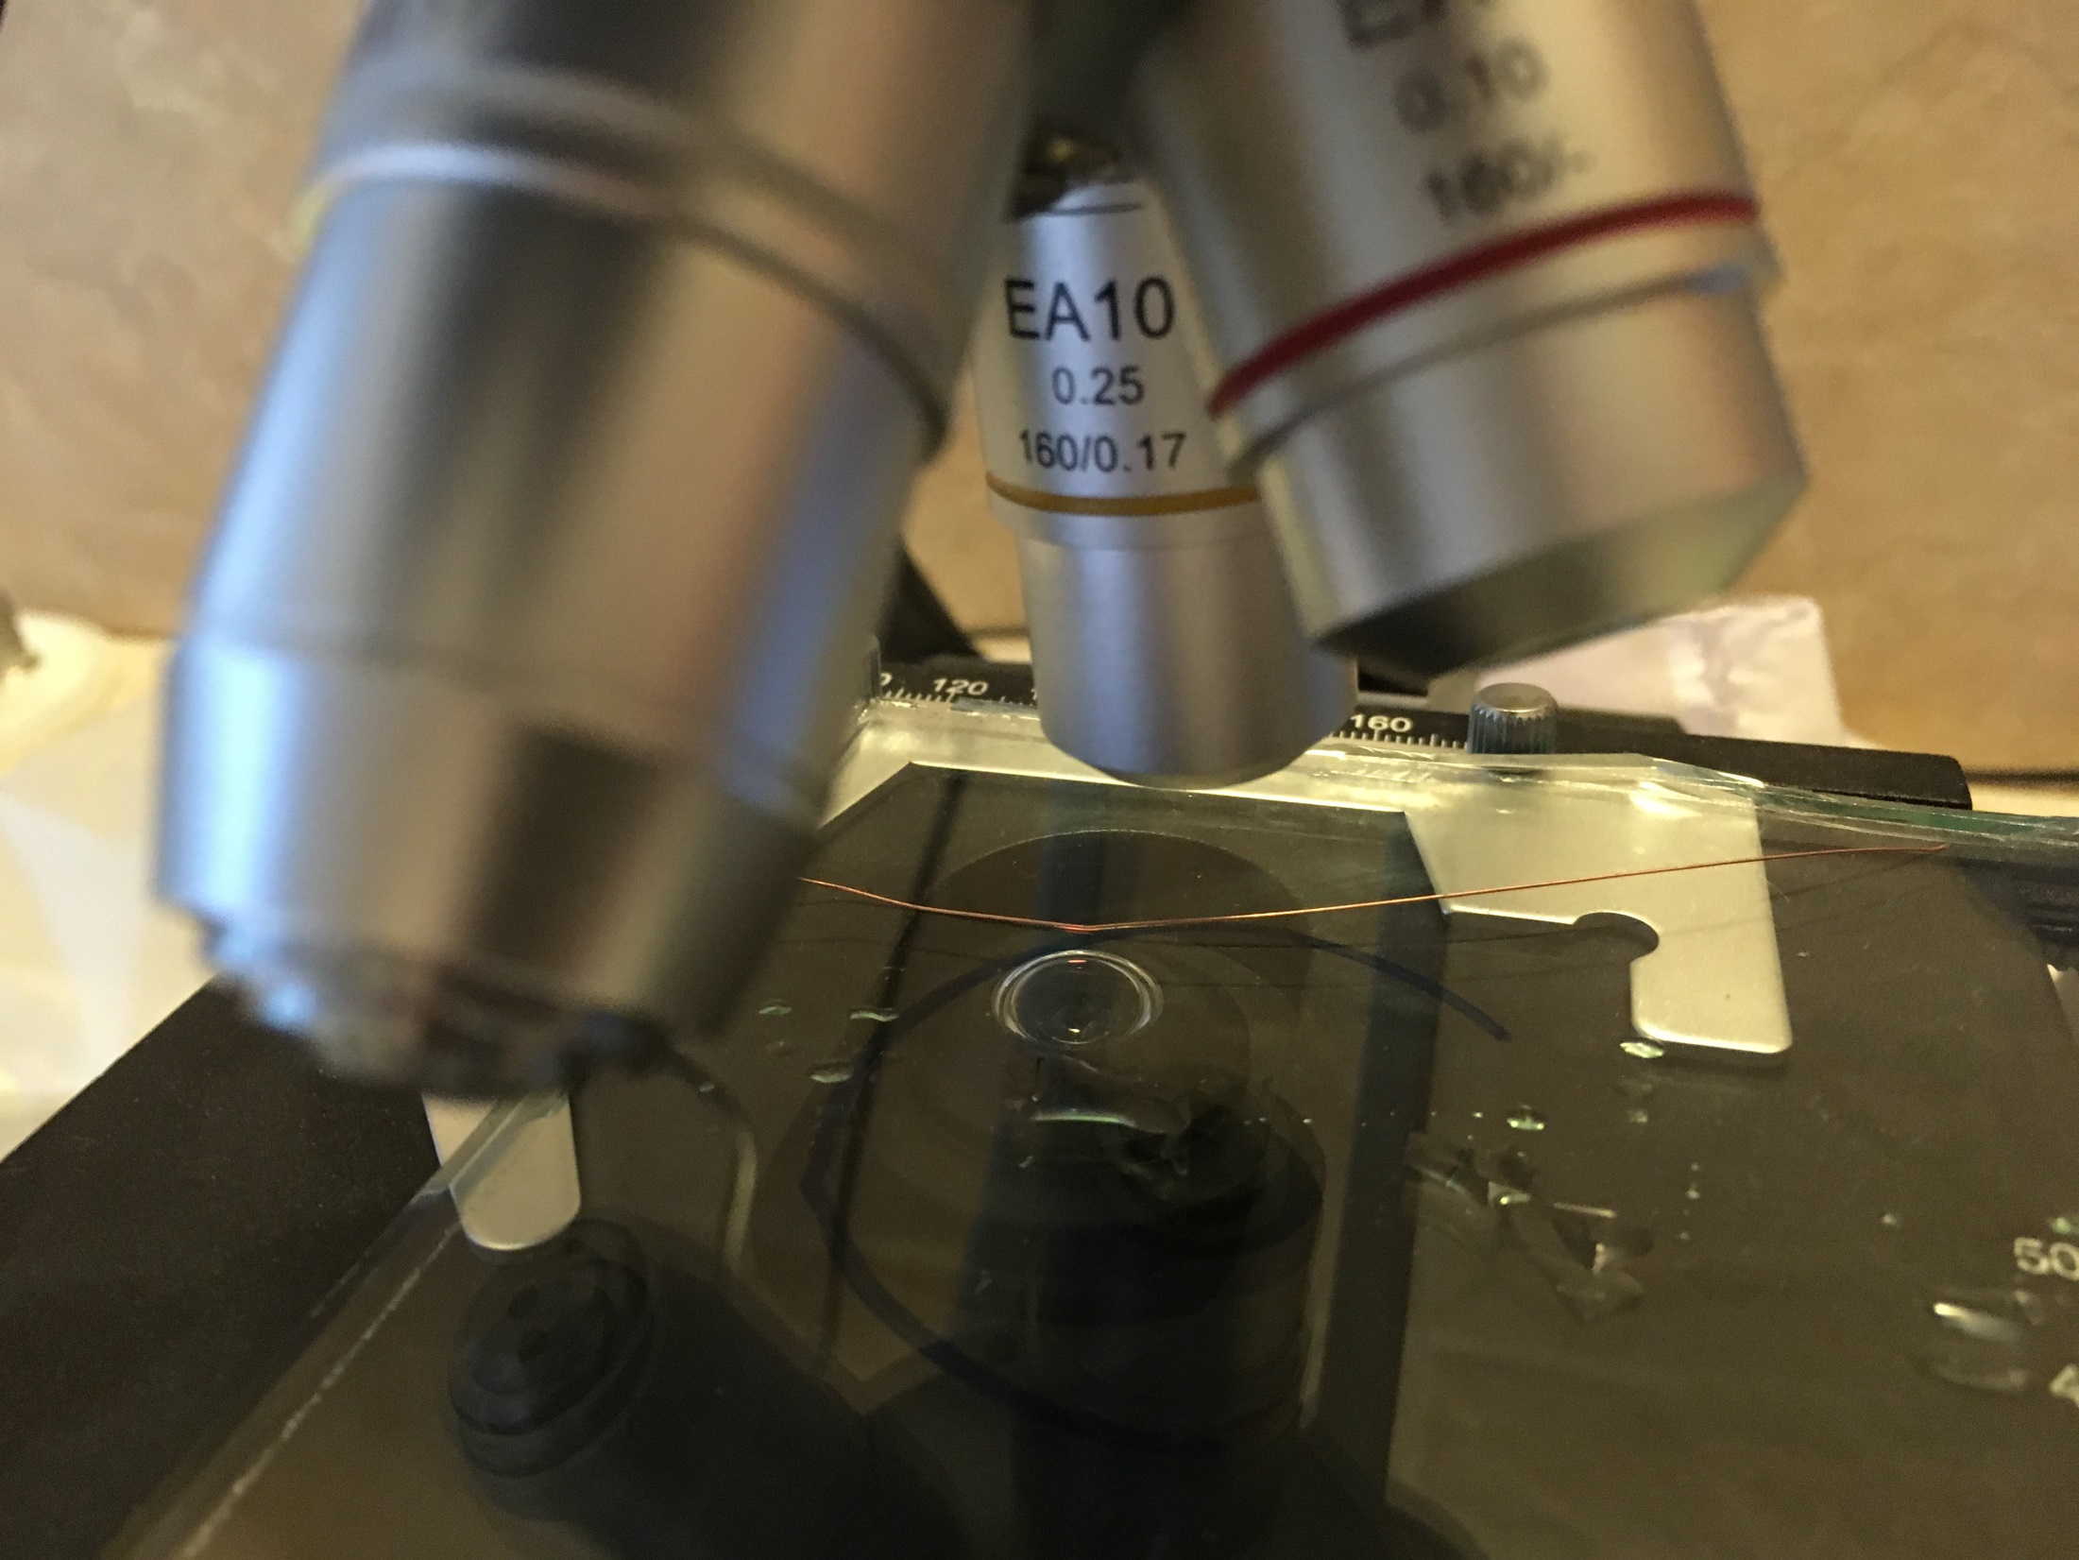
Mikroszkóp 160*

Slide 17
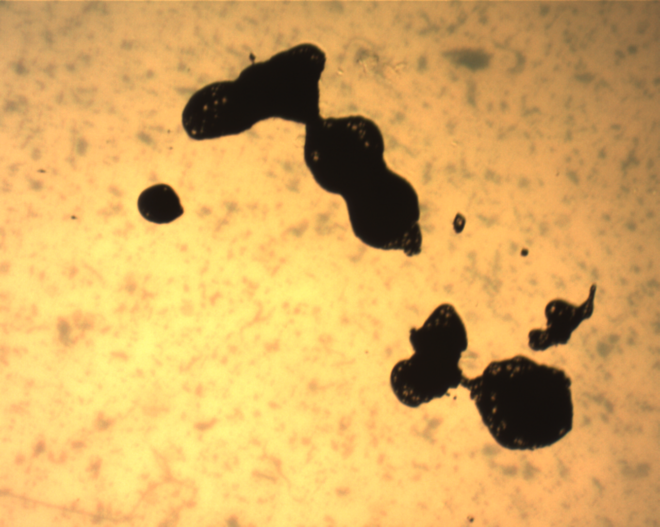
Kamera + szoftver

Slide 20
864 db tangens mérés a laborban
A tg δ mérés éve

Slide 21
Száraz transzformátorok mérése
Biztosítók követelménye

Slide 22
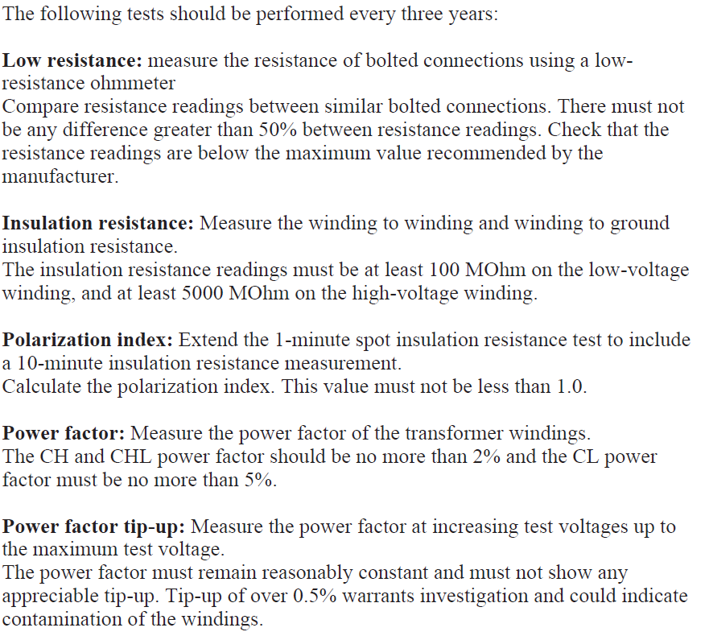

Slide 23
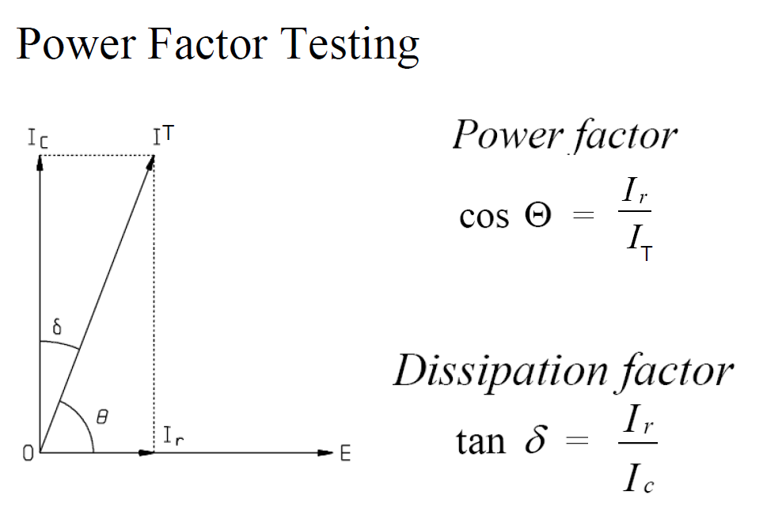

Slide 24
PF : Power factor
D: Dissipation factor
$$\frac{D}{\sqrt{1+D²}}$$
PF =
$$\frac{PF}{\sqrt{1−(PF)²}}$$
D =

Slide 25
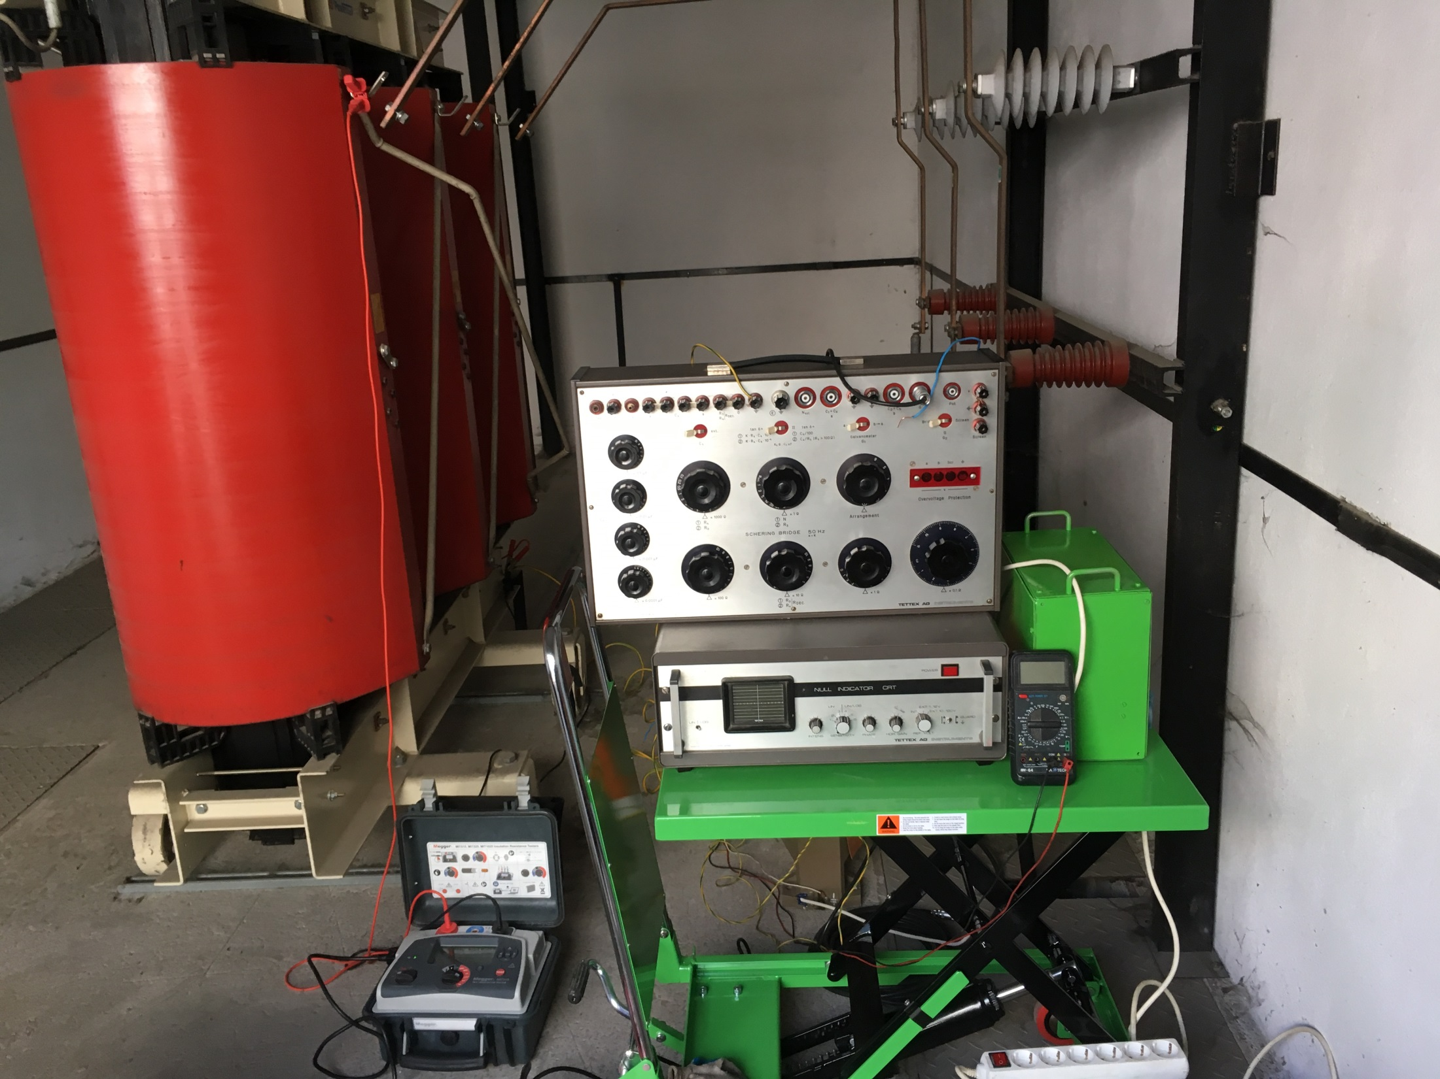

Slide 26
A megerősítés éve

Slide 27
Minta jele DHTSV 25001/120 Gyártás éve: 1974 (elosztóhálózati transzformátor) | Átlagos polimerizációs fok
N oldal – W oszlop, felső kivezetés | 736
N oldal – U oszlop, felső kivezetés | 767
K oldal – W oszlop, felső kivezetés | 563
K oldal – V oszlop, alsó kivezetés | 740
K oldal – U oszlop, felső kivezetés | 542
2-FAL koncentráció: 1,53 mg/kg

Slide 28
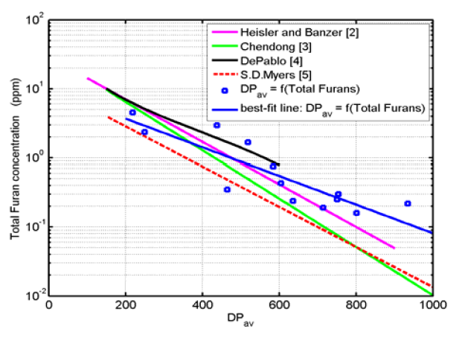

Slide 29
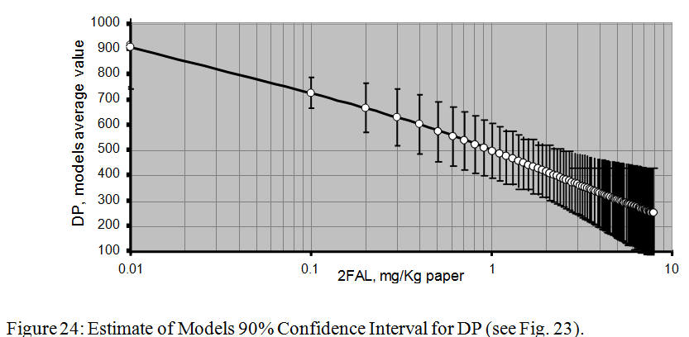

Slide 30
2017 - A fejlesztés éve

Slide 31
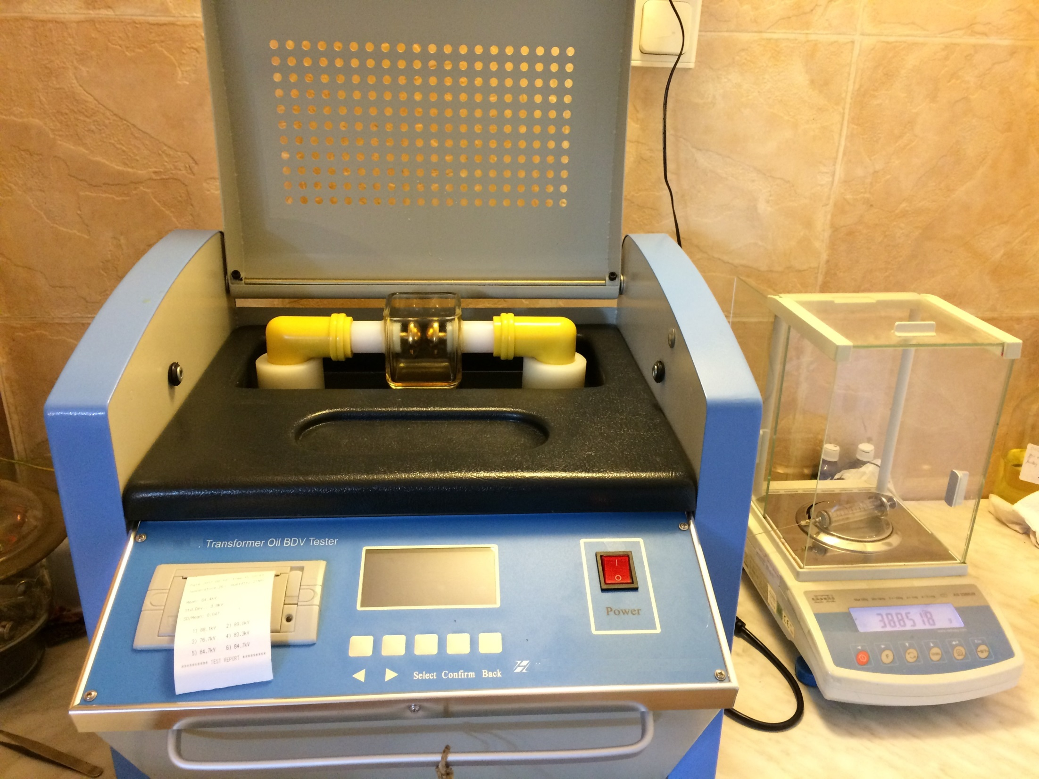
Új átütő berendezés
100 kV-ig mér

Slide 32
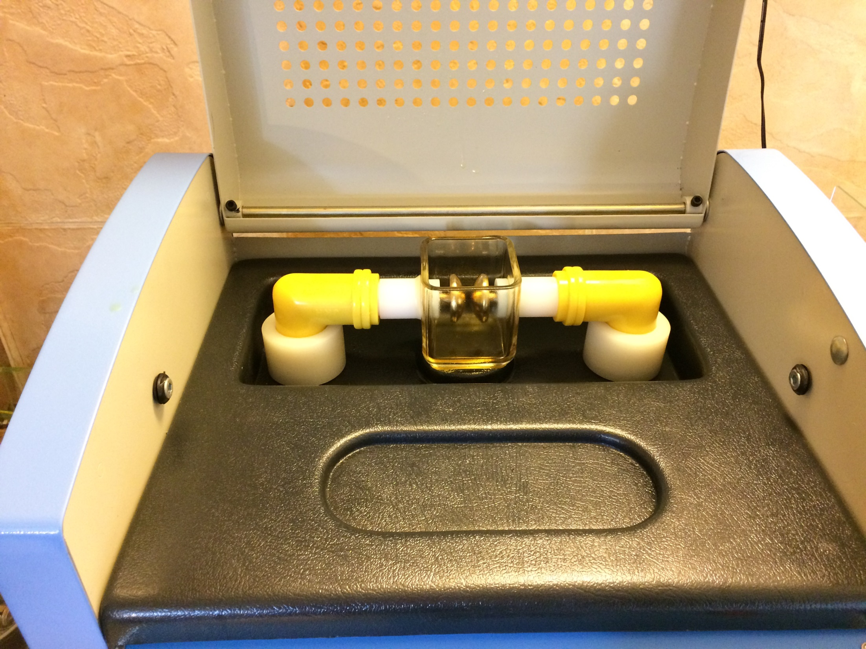
250 ml-es átütőedény - kedvezőbb a zárt trf-okhoz.

Slide 33
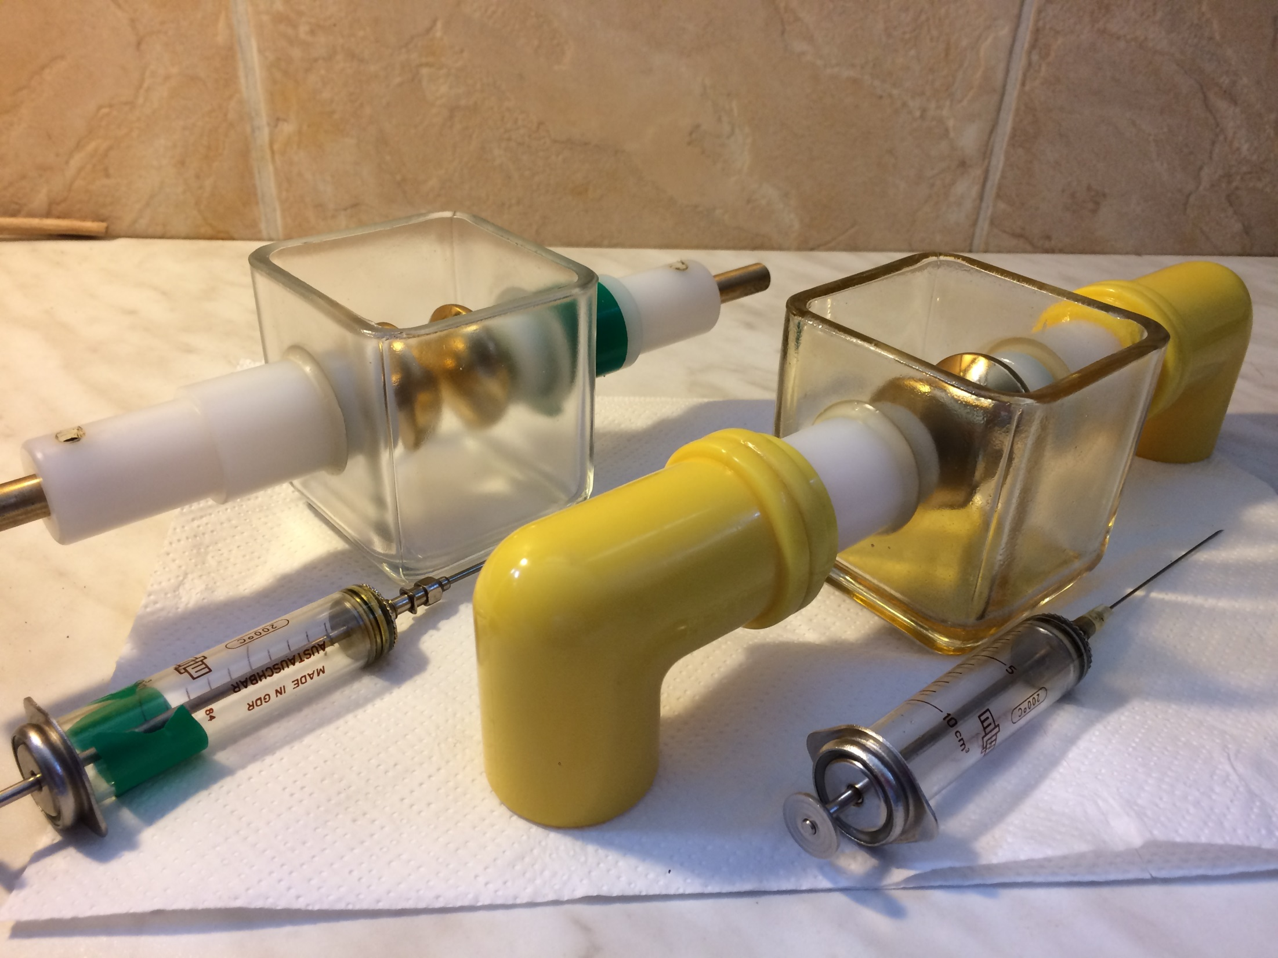
Növényi-, és ásványi olajra külön-külön

Slide 34
2018 – A diagnosztika bővülésének éve

Slide 35
Köszönöm a figyelmet!
2017
zsuzsagsz@gmail.com

